Slide 1
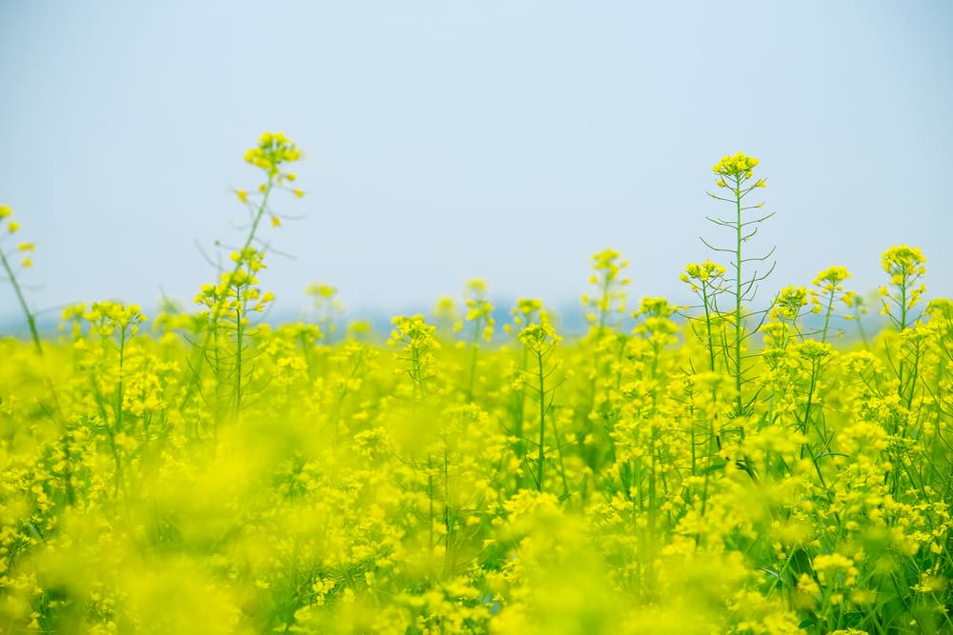
স্বাগতম

Slide 2
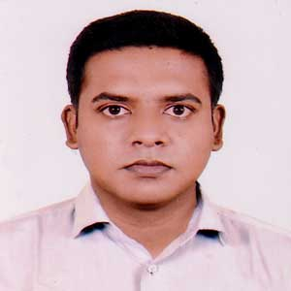
শিক্ষক পরিচিতি
মোঃ আতাউর রহমান
সহকারী শিক্ষক
বেতাগাঁও ইসলামিয়া আলিম মাদ্রাসা।
লালমাই,কুমিল্লা।
মোবাইলঃ 01853153538

Slide 3
পাঠ পরিচিতি
শ্রেণী অষ্টম
বিষয়ঃ কৃষি শিক্ষা।
অধ্যায়ঃ 2য়
সময়ঃ 40 মিনিট
পিরিয়ডঃ 6ষ্ঠ

Slide 4
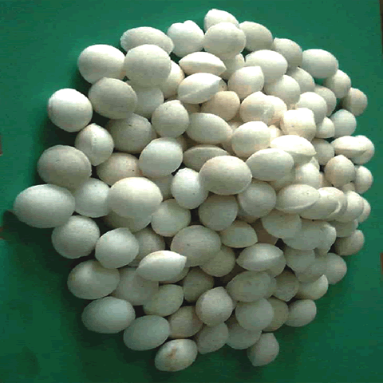

Slide 5
আজকের পাঠ
গুটি ইউরিয়ার ব্যবহার

Slide 6
শিখন ফল
এই পাঠ শেষে শিক্ষার্থীরা-
গুটি ইউরিয়া কি তা বলতে পারবে।
গুটি ইউরিয়া সনাক্ত করতে পারবে।
গুটি ইউরিয়ার সুবিধা বলতে পারবে।
গুটি ইউরিয়ার প্রয়োগ পদ্ধতি ব্যাখ্যা করতে পারবে।

Slide 7
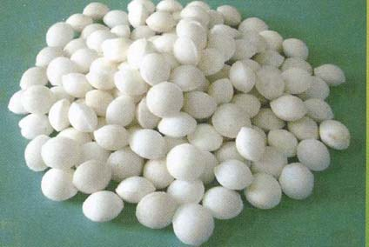
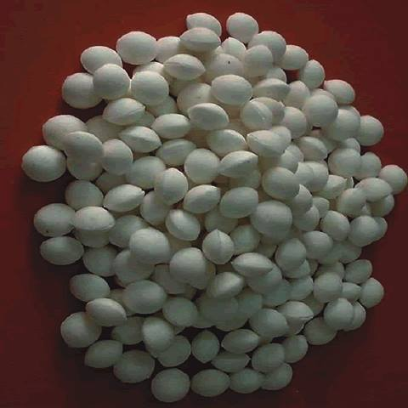
এসো নিচের ছবি গুলো লক্ষ্য করি-

Slide 8
ব্রিকেট মেশিনের সাহায্যে দানাদার ইউরিয়া থেকে তৈরি ইউরিয়া সারের গুটিকে গুটি ইউরিয়া বলে।
গুটি ইউরিয়া তিন প্রকার-
ইউরিয়া সুপার গ্রানিউল।
ইউরিয়া মেঘা গ্রানিউল।
ইউরিয়া মেঘা গ্রানিউল।

Slide 9
একক কাজ-
গুটি ইউরিয়া কী?

Slide 10
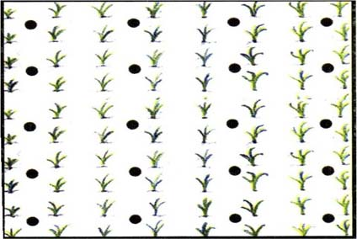
প্রতি চার গোছার মাঝে একটি করে গুটি প্রয়োগ করতে হবে।
ছবিটি ভালো করে লক্ষ্য কর

Slide 11
গুটি ইউরিয়ার সুবিধা-
গুটি ইউরিয়া একবার জমিতে ব্যবহার করলে ঐ মৈাসুমে আর ইউরিয়া ব্যবহার করতে হয় না।
গুটি ইউরিয়া মাটির নিচে প্রয়োগ করা হয় বলে এর অপচয় নেই বললেই চলে।
প্রতি মৈাসুমে একবার ব্যবহার হয় বলে শ্রমিক খরচ কম লাগে।
গুটি ইউরিয়ার ব্যবহারে জমিতে ফলন বেশি হয়।

Slide 12
দলীয় কাজ
গুটি ইউরিয়া ব্যবহারের সুবিধা গুলো বল ।
তোমাদের এলাকায় গুটি ইউরিয়া ব্যাবহার সম্পর্কে বল।

Slide 13
বাড়ির কাজ
তোমার এলাকায় গুটি ইউরিয়ার ব্যবহার বাড়াতে হলে কি কি পদক্ষেপ নেওয়া যেতে পারে লিখে আনবে।

Slide 14
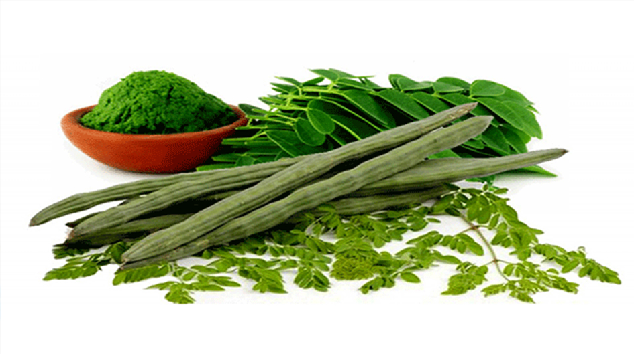
ধন্যবাদ

